Slide 1

GitHub Les 1
Beginnen met Github

Slide 2
Vandaag
Introductie GitHub
GitHub Account Maken
Github Desktop Downloaden (als je dat nog niet hebt gedaan)
Repository voor je project maken
Je project in Unity aanmaken

Slide 3
GitHub
Wie weet wat Github is?
Wie heeft al eens gewerkt met Github?

Slide 4

Github: Wat en Waarom?
Een platform voor software/game development.
Op Github kun je gemakkelijk je projecten bewaren en delen.
Met het versiebeheer van GitHub kun je altijd terug naar een eerdere versie van je project.

Slide 5

Versiebeheer?
Elke aanpassing (‘Commit’) aan je projectmap of ‘repository’ wordt bewaard als momentopname. Je kunt altijd terugkeren naar deze momentopnames.
Je kunt zelfs meerdere versies van je repository (Branches) maken waar door verschillende teamleden aan gewerkt wordt.

Slide 6
Een GitHub account maken
Heb je nog geen GitHub account?
Ga naar https://www.github.com/
Klik op ‘Sign Up’ en maak je account.

Slide 7
Kijk even rond op de website
Neem even 10 minuten de tijd om GitHub te verkennen.
Is alles makkelijk te begrijpen, of nu nog heel overweldigend?

Slide 8
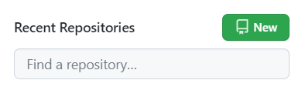
Maak een repository op de website
Een repository is de map of plaats waar al je projectbestanden in staan. We gaan hier volgende week verder op in.

Slide 9
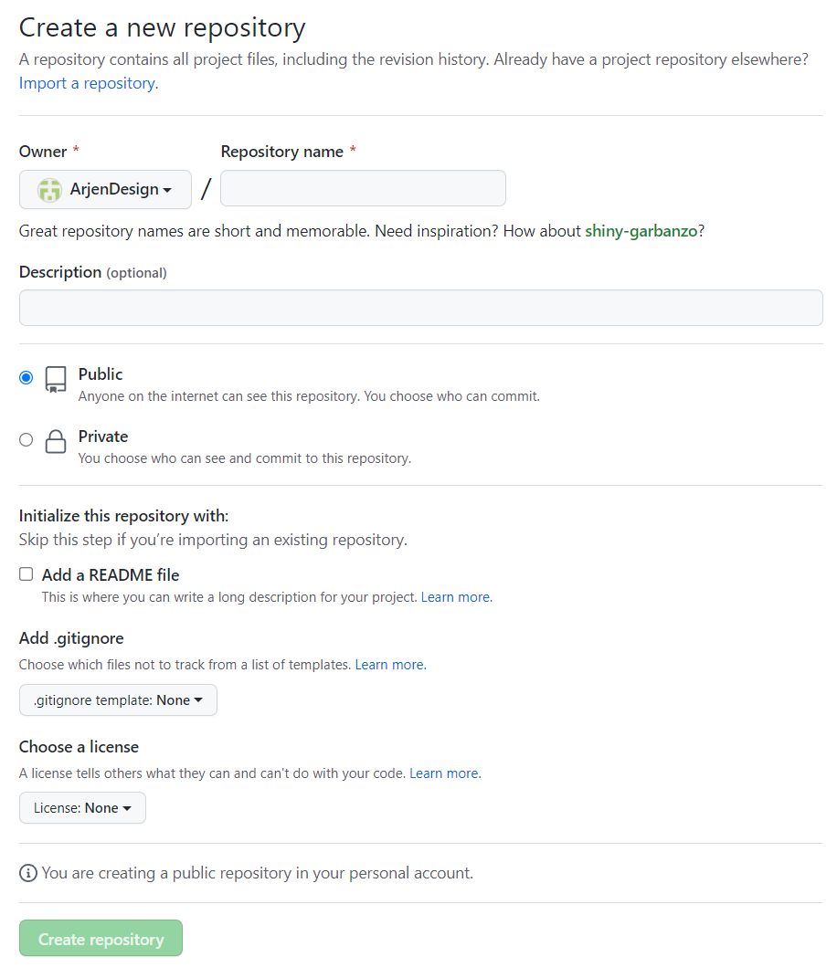

Slide 10
Wat nu?
Je hebt een GitHub account.
Je kunt nu projecten zetten op GitHub.
Maar hoe kun je nu projecten die je op je PC maakt, ook op Github zetten en updaten?

Slide 11
Download Github Desktop
Heb je Github Desktop al geïnstalleerd?
Ga naar https://desktop.github.com/
Klik op de download knop.
Open het gedownloade bestand en installeer GitHub Desktop.

Slide 12
We gaan nu:
Een repository maken.
Je Unity project daarin starten.

Slide 13
‘Repository’?
De repository is de map of plaats waar al je projectbestanden in staan.

Slide 14
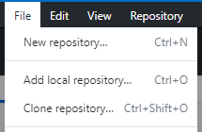
Add local & Clone
Als je al een repository op je computer
hebt, kun je die toevoegen met Add Local
Repository.
Je kunt een repository die online staat
“klonen” naar je PC met Clone Repository.

Slide 15
Een Repository Maken
File -> New repository

Slide 16
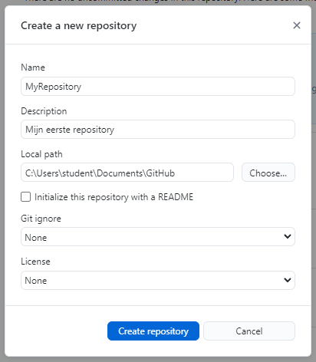
Een Repository Maken
Name, description, path, etc.
Noem hem in deze geval bijvoorbeeld Pong
of Pong Game of Pong Project

Slide 17
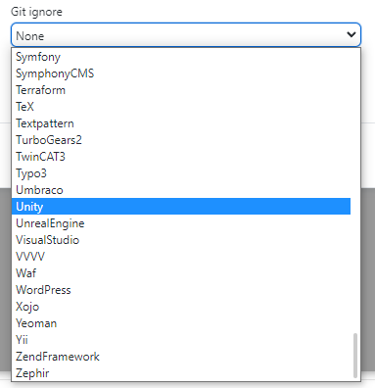
Git ignore?
Een .gitignore document is een bestand
wat GIT laat weten welke bestanden niet aan
de repository worden toegevoegd.
Handig voor tijdelijke bestanden.
Er is al een voorinstelling voor Unity;
gebruik die!

Slide 18
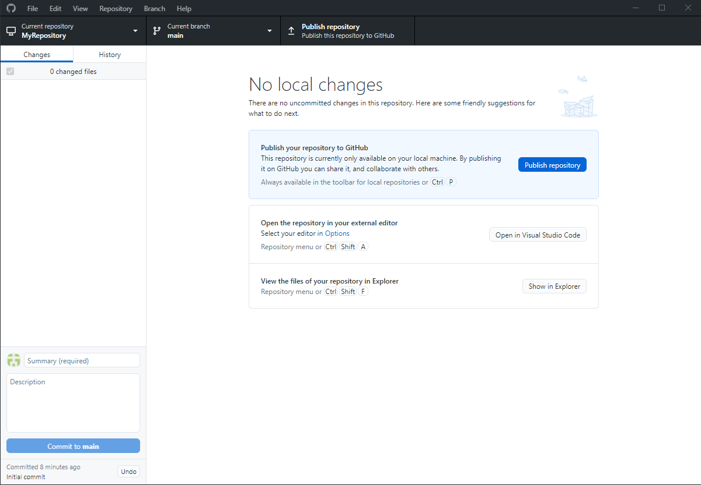
Je Nieuwe Repository!
Je repository is gemaakt.
Er staat nog niets in.

Slide 19
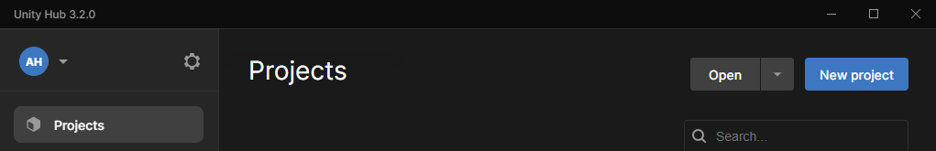
Open de Unity Hub
We gaan een nieuw Unity project aanmaken.

Slide 20
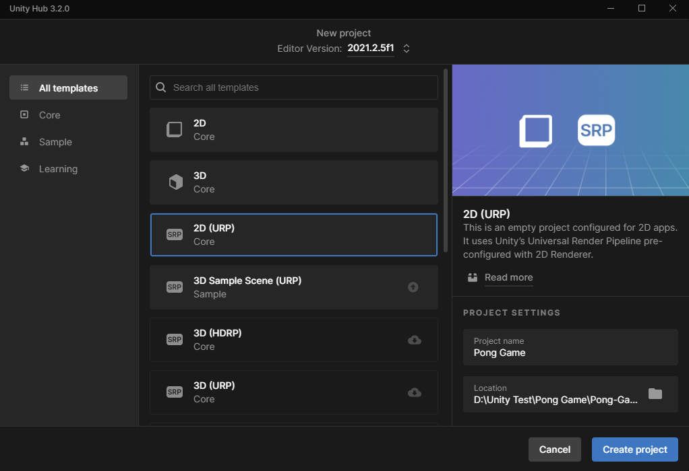
Maak je project in je repository die je met GitHub Desktop
hebt gemaakt!

Slide 21

Nu even wachten…
Een Unity project aanmaken kan even duren.

Slide 22
Ziet GitHub desktop veel nieuwe bestanden?

Slide 23
Ziet GitHub desktop veel nieuwe bestanden?
Als je heel veel nieuwe bestanden ziet (10 000 +), staat de .gitignore niet op de goede plek.
Ga naar je repository en zorg dat .gitignore in je projectmap staat.
Dat is de map waar ook Assets, Library, Log etc in staan.

Slide 24
Werkt de .gitignore goed?
Als je heel veel nieuwe bestanden ziet (10 000 +), staat de .gitignore niet op de goede plek.
Ga naar je repository en zorg dat .gitignore in je projectmap staat.
Dat is de map waar ook Assets, Library, Log etc in staan.

Slide 25
Werkt de .gitignore goed?
Als het goed is zie je nu nog steeds toegevoegde bestanden in Github Desktop, maar niet meer zo veel (en niet uit de mappen zoals Library).

Slide 26
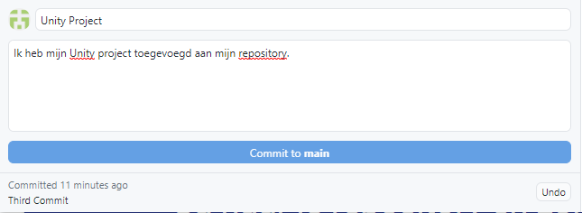
Tijd om een commit te maken.

Slide 27
Klaar!
Je Unity project staat in je repository.

Slide 28
Repository Online Zetten
Publish repository

Slide 29
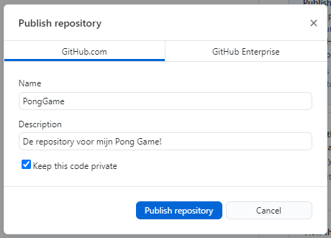
Repository Online Zetten

Slide 30
Nu heb je:
Een repository aangemaakt.
Een Unity project gemaakt en in je repository gezet.

Slide 31
Is alles duidelijk?
Zijn er nog vragen?

